Slide 1
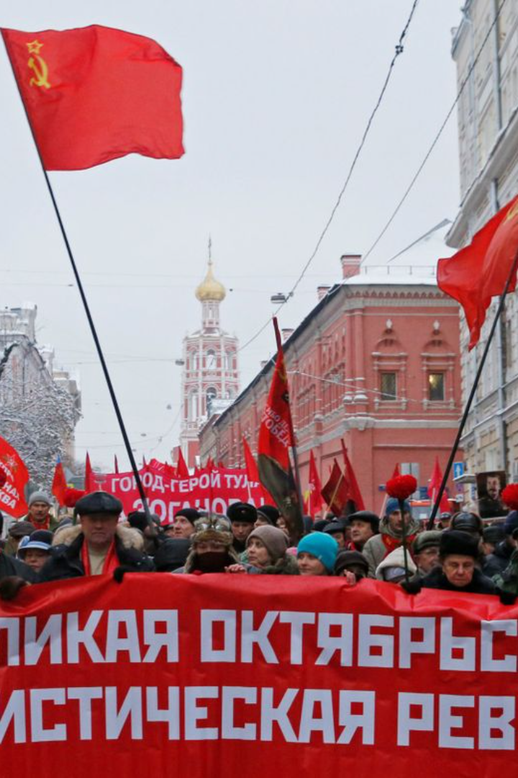
Культурная революция в России
Важный этап развития страны (1917-1930-е гг.). Часть социалистических преобразований. Цели: ликвидация неграмотности, развитие образования, формирование советской культуры.

Slide 2
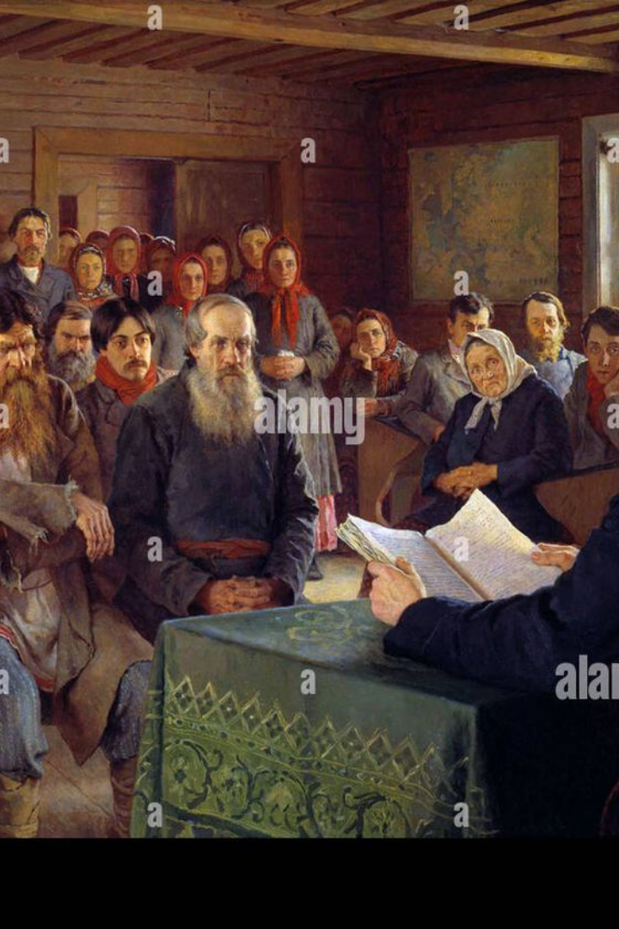
Предпосылки
1
Низкий уровень грамотности
2
Культура для элиты
Сосредоточена в узких кругах аристократии.
Около 70% населения неграмотно до 1917 года.
3
Задача большевиков
Привлечение масс к культуре и знаниям.

Slide 3




Основные направления
Ликвидация неграмотности
Развитие образования
Новая советская культура
Декрет о всеобщем обучении грамоте (1919 г.).
Обязательное начальное образование, рабфаки.
Пропаганда коммунистических идеалов, соцреализм.

Slide 4
Роль литературы и искусства
Литература
Кино
Прославление труда, революции, нового человека.
Пропаганда советских ценностей.
«Броненосец Потемкин»
Максим Горький
«Октябрь»
Алексей Толстой

Slide 5
Наука и техника
1
Физика
2
Химия
3
Биология
Основы для будущих достижений. Сергей Вавилов, Павел Юдин. Научно-исследовательские институты.

Slide 6
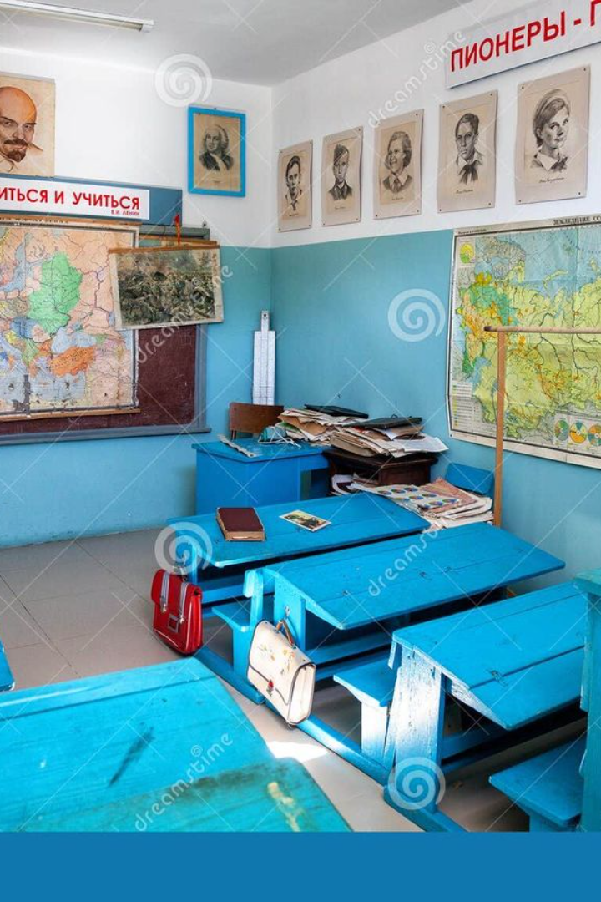
Итоги
Успехи
Ликвидация неграмотности, система образования, советская культура.
Негативные стороны
Идеологическое давление, репрессии.

Slide 7

Вывод
Важный этап в истории Советской России. Повышение уровня образования и культуры. Основа для достижений в науке и искусстве.

